Slide 1
Воспитание семейных ценностей
МИНИСТЕРСТВО ОБРАЗОВАНИЯ, НАУКИ И МОЛОДЕЖНОЙ ПОЛИТИКИ Нижегородской области
Государственное бюджетное профессиональное образовательное учреждение "Лукояновский педагогический колледж им. А.М.Горького"(ГБПОУ ЛПК)
Выполнили:
Преподаватели ГБПОУ ЛПК
Зинкина Анастасия Дмитриевна
Пергаева Олеся Валериевна
Пантелеев Артем Алексеевич

Slide 2

Роль школы и семьи в формировании ценностей
• Школа играет важную роль в формировании личности, но семья закладывает фундамент нравственных ценностей.
• Родители должны показывать пример детям и оберегать их от негативного влияния.
• Школа и семья должны тесно сотрудничать для формирования ценностей.

Slide 3
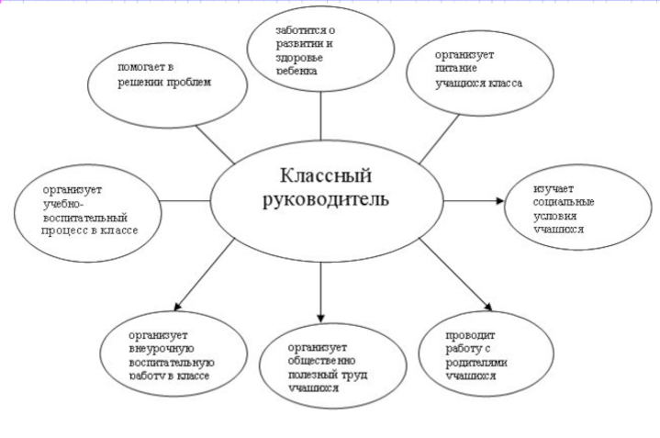
Формы работы классного руководителя
• Классный руководитель может помочь семье в понимании необходимости сохранения семейных ценностей.
• Используются различные формы работы: уроки, внеклассные мероприятия, родительские собрания, внешкольная работа, родительские недели, совместный досуг.

Slide 4
Исследовательские работы учащихся и внеклассные мероприятия
• Учащиеся пишут исследовательские работы, посвященные семейным ценностям.
• Изучение прошлого и истории предков становится популярным среди детей.
• Внеклассные мероприятия служат нравственному воспитанию детей.
• Праздники и развлечения объединяют детей и родителей, укрепляют сотрудничество.

Slide 5

Роль семьи в формировании ценностей
• Семья является первым авторитетом для ребенка, формирующим его веру в жизнь и человека.
• В сельской местности семья всегда была главной ценностью, где дети получали первоначальные знания о добре и зле.
• Современная семья утратила многие семейные ценности, что требует их восстановления.

Slide 6
Роль родителей
• Родители должны интересоваться у учителей, как происходит формирование семейных ценностей в школе.
• Мероприятия в школе закрепляют информацию, доносимую ребенку дома.

Slide 7

Роль семьи в воспитании
• Семья формирует жизненные ценности, включая любовь и доброту.
• Родители должны быть примером взаимоотношений.
• Семейные традиции укрепляют семью и дают ребенку чувство защищенности.

Slide 8

Ценности семьи
• Любовь, доверие, доброта, верность, почитание старших и родителей, взаимопонимание, здоровье всех членов семьи, положительный пример родителей, совместный труд, общий досуг, национальная и духовная культура.
• Эти ценности делают семью крепкой и способствуют её благополучию.

Slide 9

Важность родительской заботы
• Родительские сигналы важны для ребенка с рождения.
• Обнимайте, пойте песенки, разговаривайте и носите на руках.
• Улыбка и внимание формируют привязанность.

Slide 10

Критика и дисциплина
• Критика должна быть направлена на поступки, а не на личность.
• Критика должна объяснять, почему лучше действовать иначе.

Slide 11
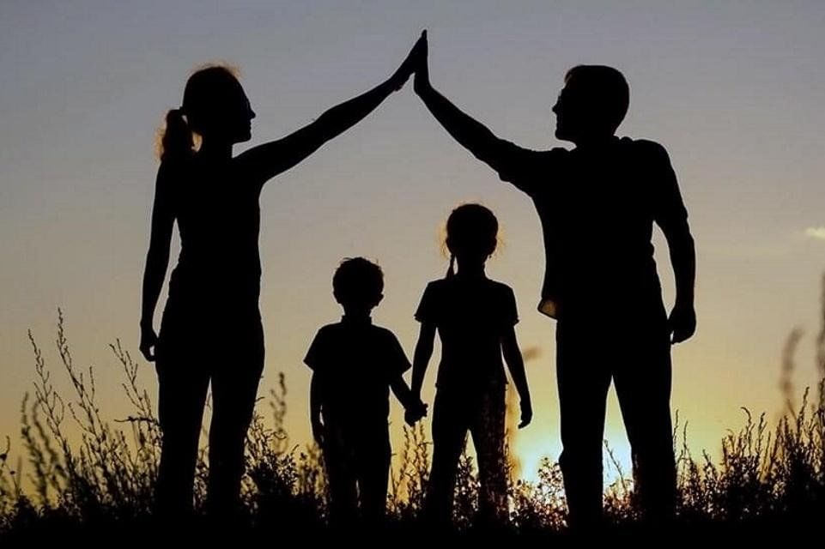
Современные изменения в семейных ценностях
• Общество становится более свободным и открытым.
• Равноправие мужчин и женщин формирует новый тип семьи.
• Увеличился возраст вступления в брак.

Slide 12

Примеры семейных традиций
• Совместные чаепития и праздники.
• Экскурсии и квесты.
• Здоровый образ жизни и активный отдых.
• Совместные путешествия и активный отдых.

Slide 13

Значение семейных ценностей
• Семейные ценности формируют культуру и делают общество гуманным.
• Настоящие ценности закладывают успешное будущее ребенка.
• Родители должны видеть в ребенке личность и быть хорошим другом.

Slide 14

Вывод
• Семья и семейные ценности должны ассоциироваться у ребенка с теплом, уютом, пониманием, уважением, любовью.
• Осознание ценности своей личности приходит к ребенку через безусловную любовь родителей.

